Slide 1


Saif Al-Dilaimi
Software Entwickler
saif.aldilaimi@icloud.com
Grundlagen Convolutional Neural Networks

Slide 2
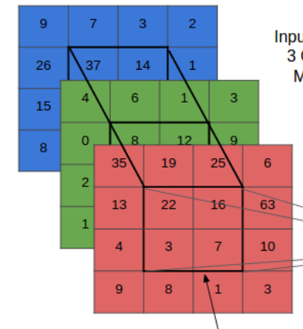
Exkurs Wie werden Bilder digital dargestellt?
Jedes Bild hat eine gewisse Höhe und Breite, welches die Größe angibt.
Ein Bild kann aus Graustufen oder Farben bestehen, also RGB.
Die Anzahl der Farben legen die Channels fest. Bei RGB sind es drei.
Die Kombination der Channels geben das endgültige Bild aus.
Source: http://dsandmlexperiments.blogspot.com/2017/11/convolutional-neural-networkcnn.html

Slide 3
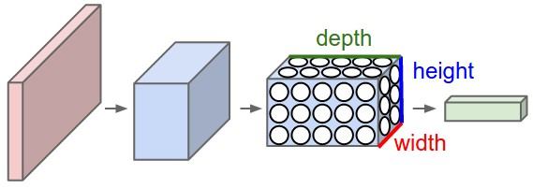
CNN Allgemein
Convolutional Neural Networks (CNN) sind eine Erweiterung von Künstlichen Neuronalen Netzen
Sie führen eine convolution Operation aus und benötigen dafür drei Hyperparameter
Die drei Hyperparameter sind: filter, stride und depth.
http://cs231n.github.io/convolutional-networks/
Der Filter ist eine n x n große Matrix die für die Convolution gebraucht wird.

Slide 4
CNN Allgemein
Stride ist ein tuple, das festlegt wie viele Spalten und Zeilen der Filter bewegt wird
Die Depth legt fest wie viele der Filter erzeugt werden und somit die Output-Tiefe
http://cs231n.github.io/convolutional-networks/
Padding erzeugt eine gleichmäßige Input Matrix für die stride Operation

Slide 5
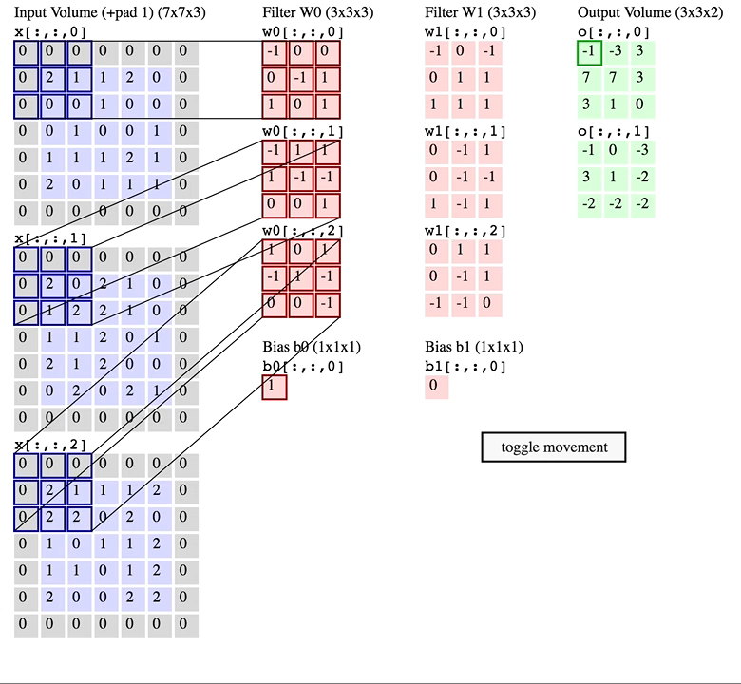
CNN Funktion
Two filters of size 3x3x3
Stride of (2,2)
Depth of 2
Zero padding
http://cs231n.github.io/convolutional-networks/

Slide 6
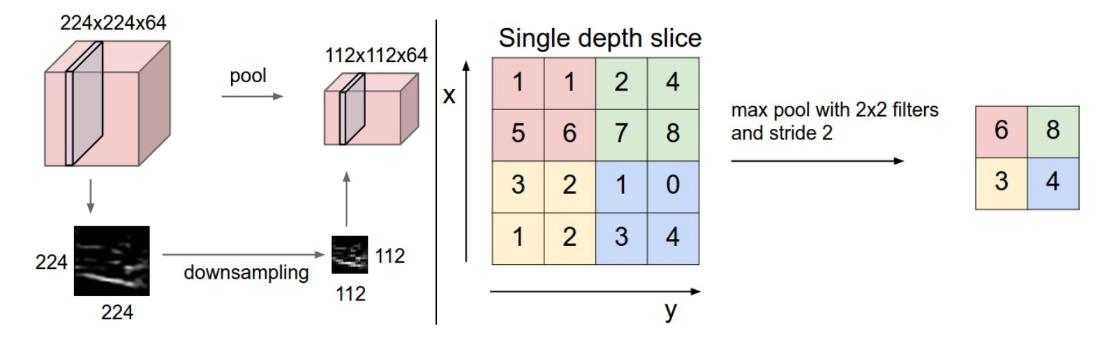
CNN Pooling Layer
http://cs231n.github.io/convolutional-networks/

Slide 7
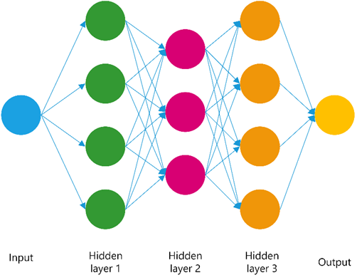
CNN Was ist Flatten und Dense?
Beides sind Layer, welches in Keras definiert definiert sind
Dense ist ein fully connected layer, es wird auch hidden layer genannt
Flatten erzeugt aus einer Matrix (3D) einen großen Vektor (1D) mit allen Aktivierungen

Slide 8
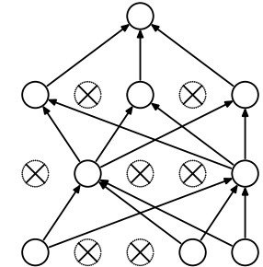
CNN Was ist Dropout und Batch Normalization?
Durch das Training können einige Neuronen zu stark werden und andere beeinflussen
Dropout schaltet eine gewisse Prozentzahl an Neuronen aus
Batch Normalization normalisiert jede batch und soll ein robusteres Netzwerk erzeugt

Slide 9
Saif Al-Dilaimi
Software Entwickler
saif.aldilaimi@icloud.com
Danke fürs Zuhören!
Gleich geht es weiter mit dem nächsten Thema.

